Slide 1
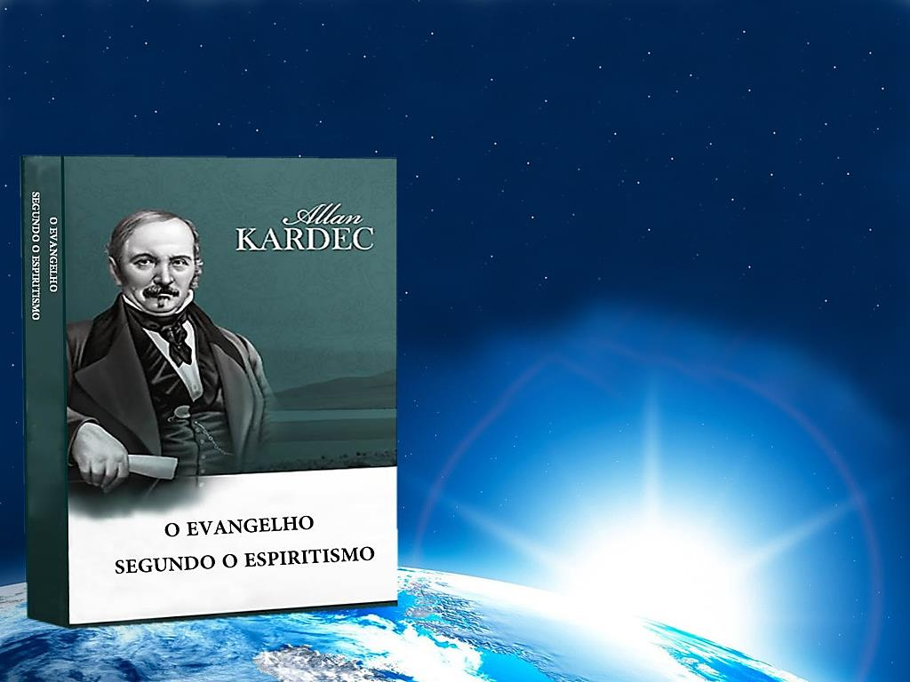
ESTUDO METÓDICO
O EVANGELHO SEGUNDO O ESPIRITISMO
CAPÍTULO IV
NINGUÉM PODERÁ VER
O REINO DE DEUS SE NÃO NASCER DE NOVO
A REENCARNAÇÃO FORTALECE OS LAÇOS
DE FAMÍLIA

Slide 2
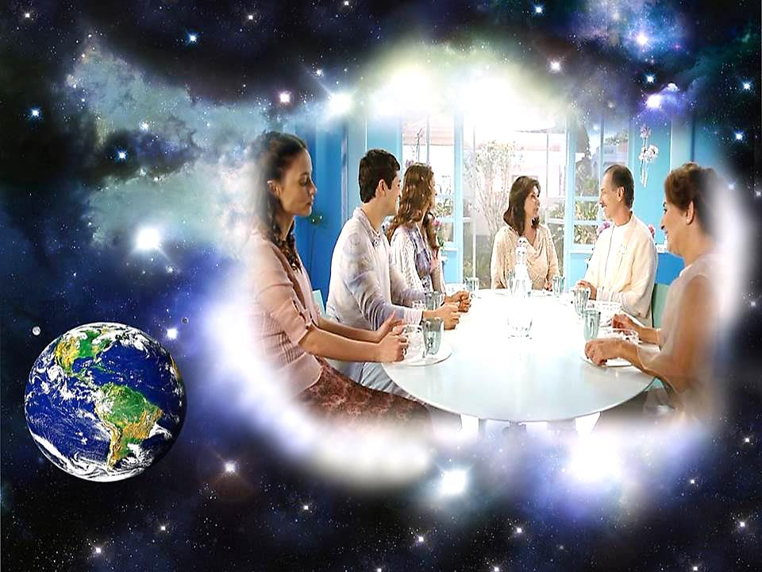
A FORMAÇÃO DAS FAMÍLIAS NO MUNDO ESPIRITUAL
OS ESPÍRITOS FORMAM GRUPOS OU FAMÍLIAS, ENTRELAÇADOS PELA AFEIÇÃO, PELA SIMPATIA
E PELA SEMELHANÇA DAS INCLINAÇÕES.

Slide 3

AFEIÇÃO CARNAL
UNE OS SERES ATRAVÉS DOS SENTIDOS, DESAPARECENDO COM A MORTE DO CORPO.

Slide 4
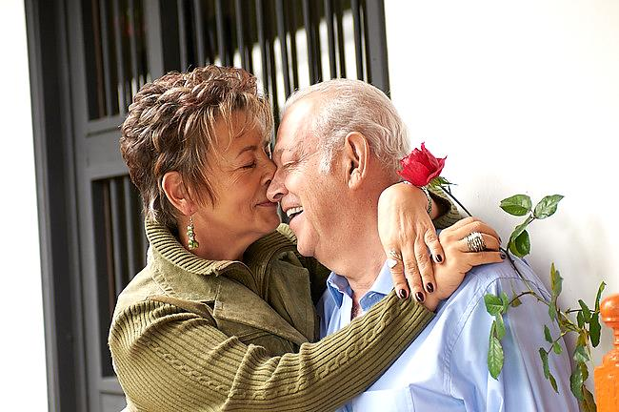
AFEIÇÃO ESPIRITUAL
LIGA VERDADEIRAMENTE AS ALMAS E
SOBREVIVE À DESTRUIÇÃO DO CORPO.

Slide 5

SIMPATIAS E ANTIPATIAS
DEUS PERMITE QUE, NAS FAMÍLIAS, OCORRAM ENCARNAÇÕES DE ESPÍRITOS ANTIPÁTICOS OU ESTRANHOS, PARA SERVIR DE PROVA PARA UNS E MEIO DE PROGRESSO PARA OUTROS.
ESTES SENTIMENTOS PODEM REVELAR AFINIDADES OU DESENTENDIMENTOS
DE VIDAS PASSADAS.

Slide 6
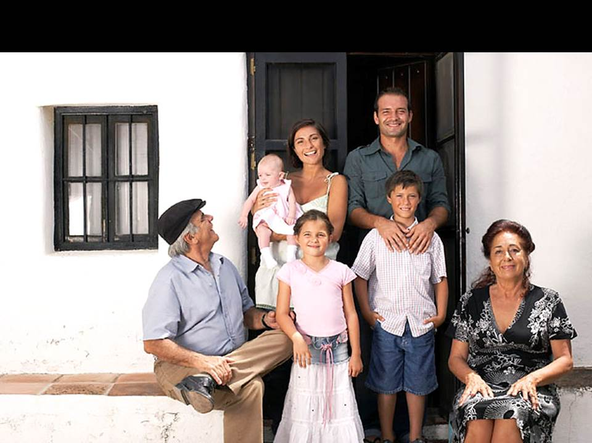
LAÇOS DE FAMÍLIA COM A REENCARNAÇÃO
OS QUE SE AMARAM TORNAM A
ENCONTRAR-SE CONTINUANDO AS SUAS RELAÇÕES E PROGRESSOS.
NÃO SOFREM DESTRUIÇÃO.
TORNAM-SE MAIS FORTALECIDOS E APERTADOS.

Slide 7
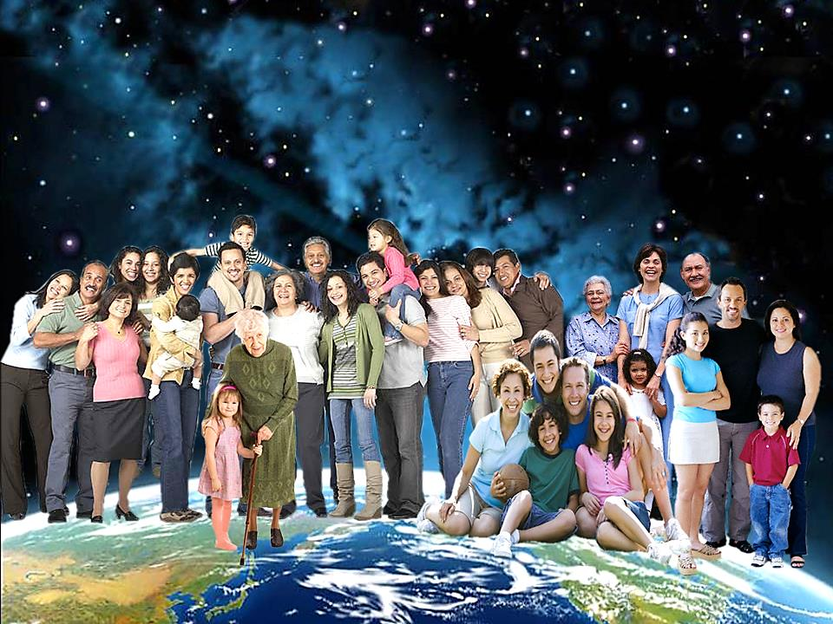
A FAMÍLIA AUMENTA INDEFINIDAMENTE ATRAVÉS DAS REENCARNAÇÕES?
NO MUNDO ESPIRITUAL FARÃO PARTE
DA NOSSA FAMÍLIA AQUELES QUE FORAM
OBJETO DA NOSSA AFEIÇÃO NA TERRA.
NÃO.
O TEMOR É DE FUNDO EGOÍSTICO.

Slide 8
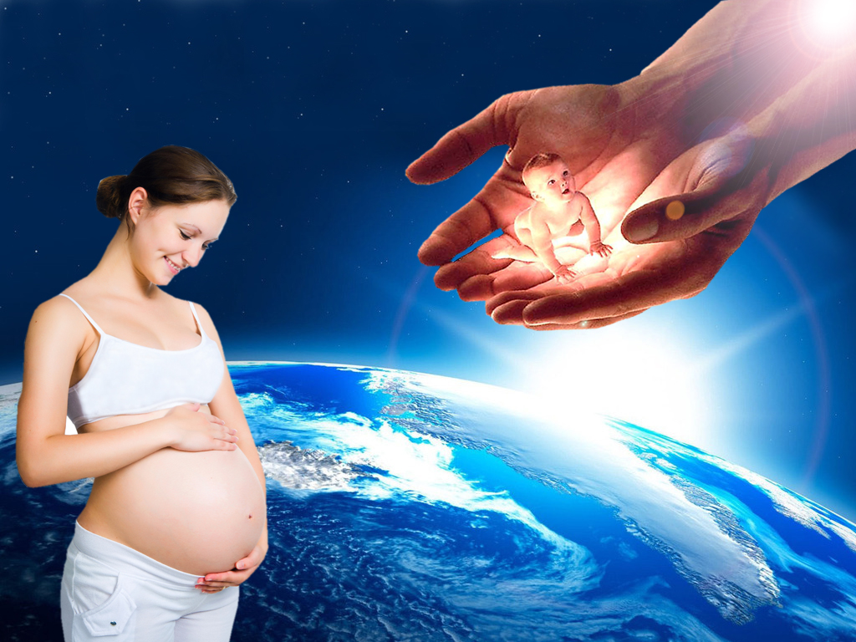
A DOUTRINA ANTIRREENCARNACIONISTA
DEFENDE O PRINCÍPIO DE QUE
A ALMA É CRIADA AO MESMO TEMPO QUE O CORPO.
NEGA A PREEXISTÊNCIA
DA ALMA.

Slide 9
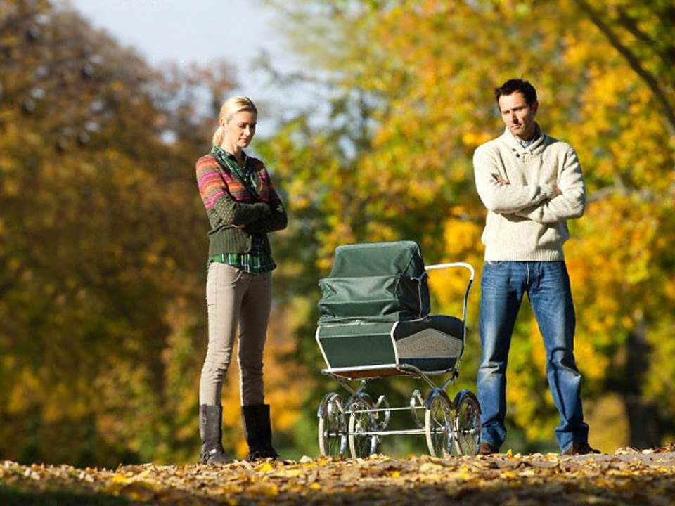
OS LAÇOS DE FAMÍLIA SEM
A REENCARNAÇÃO
FICAM REDUZIDOS À FILIAÇÃO CORPORAL,
SEM OS LAÇOS ESPIRITUAIS ANTERIORES.
LIMITAM-SE A UMA ÚNICA OCASIÃO MATERIAL
DE CONVIVÊNCIA E DE PROGRESSO.
NÃO HÁ POSSIBILIDADE DE
REENCONTROS FUTUROS.
BONS E MAUS FICAM SEPARADOS ETERNAMENTE:
NO CÉU OU NO INFERNO.
HÁ RUPTURA ABSOLUTA DOS LAÇOS DE FAMÍLIA.

Slide 10
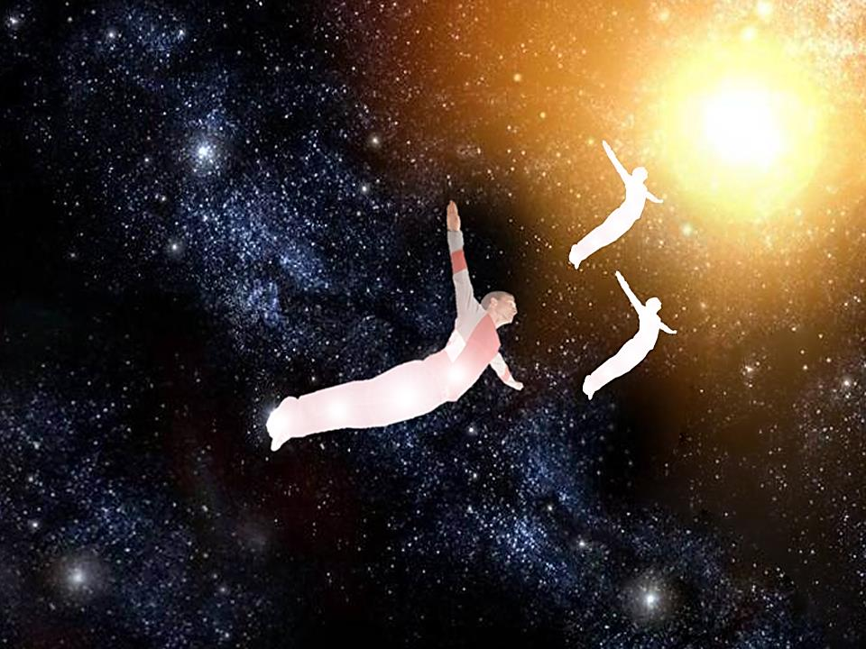
AS QUATRO ALTERNATIVAS
PARA O FUTURO DO HOMEM NO
ALÉM-TÚMULO:
1) ABSORÇÃO NO TODO UNIVERSAL.
(DOUTRINA PANTEÍSTA)

Slide 11
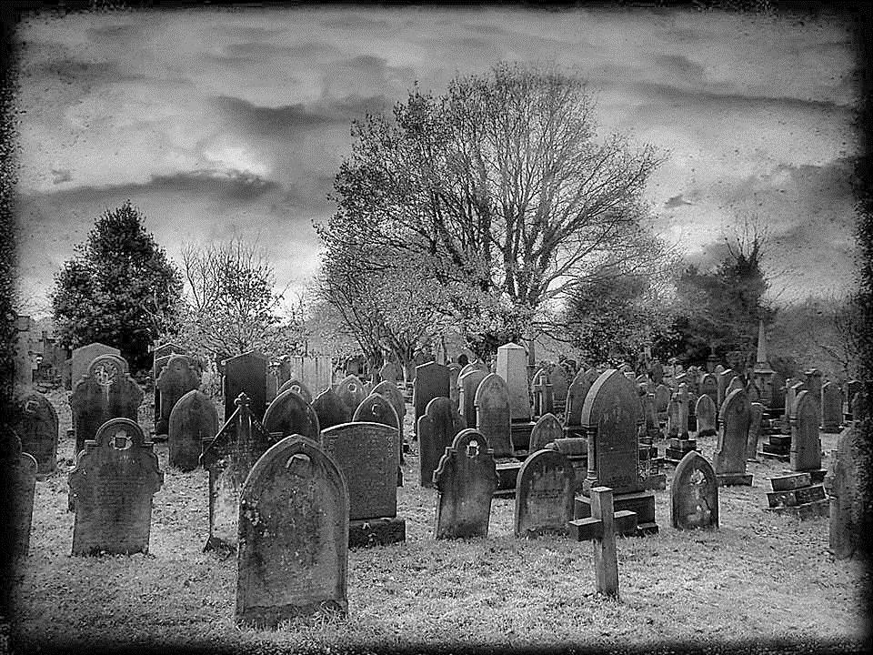
2) O NADA.
(DOUTRINA MATERIALISTA)

Slide 12
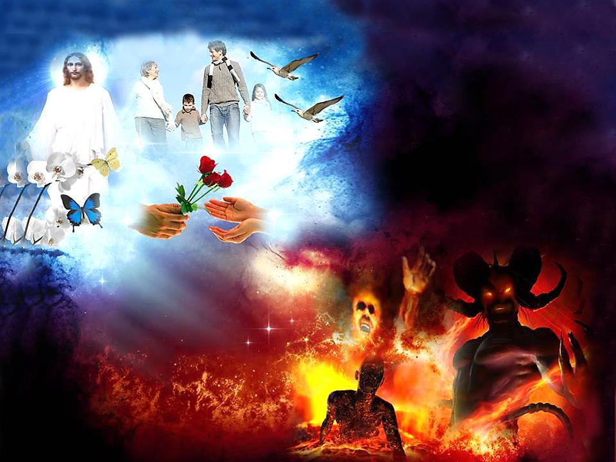
INDIVIDUALIDADE COM FIXAÇÃO DEFINITIVA.
(DOUTRINA DA IGREJA)
CÉU
INFERNO

Slide 13
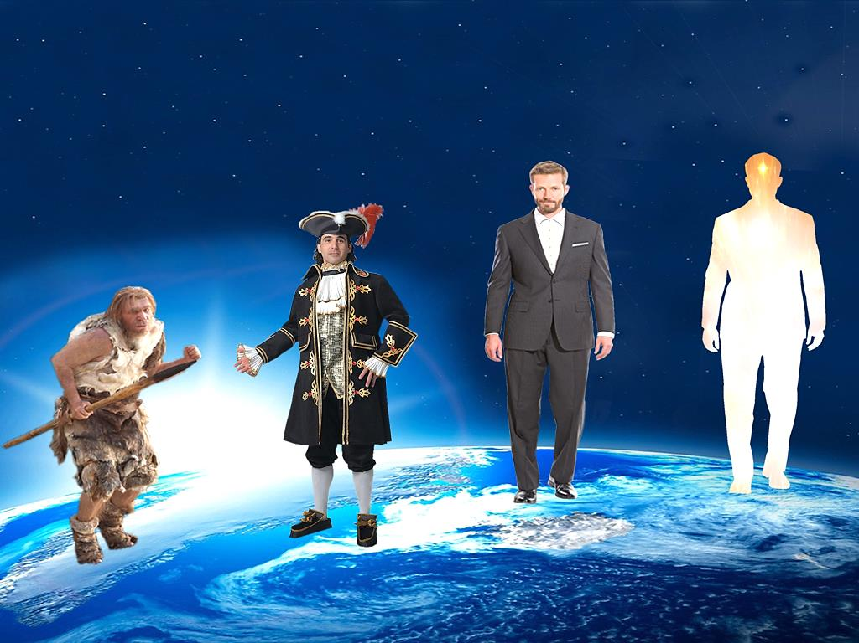
4) INDIVIDUALIDADE COM PROGRESSÃO INFINITA.
(DOUTRINA ESPÍRITA)

Slide 14
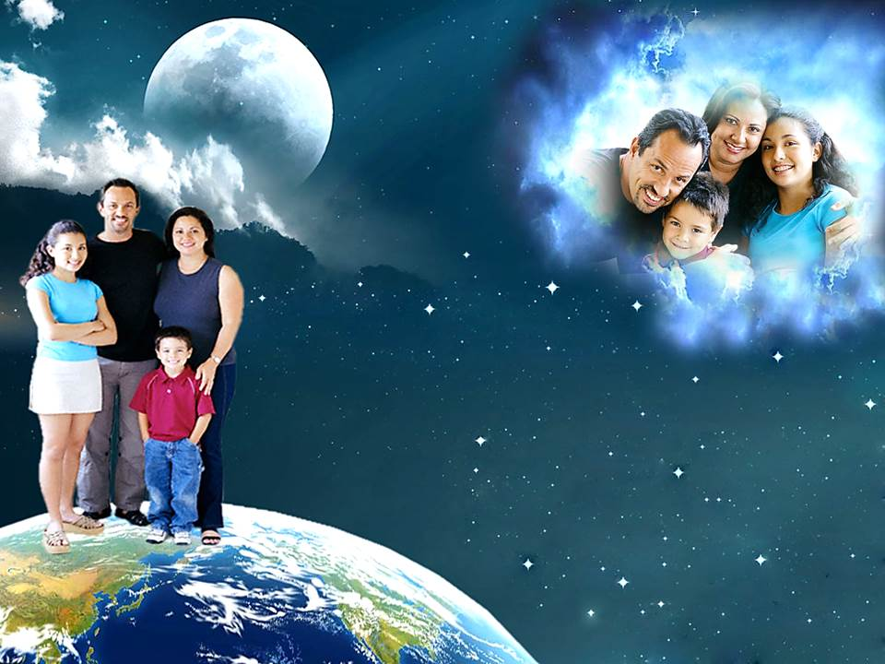
COM A PLURALIDADE DAS EXISTÊNCIAS
HÁ PROGRESSÃO GRADATIVA E
CERTEZA DA CONTINUIDADE DAS RELAÇÕES ENTRE OS QUE
SE AMARAM, CONSTITUINDO
A VERDADEIRA FAMÍLIA!

Slide 15

REFLEXÕES
IDEALIZAR UM OBJETIVO PARA CONTEÚDO.
COMENTAR A IDEIA DE COMPREENSÃO MAIS DIFÍCIL.
EXPOR A IDEIA QUE LHE CAUSOU MAIOR IMPACTO.
PROPOR APLICAÇÕES PRÁTICAS DO TEMA ESTUDADO.

